Slide 1
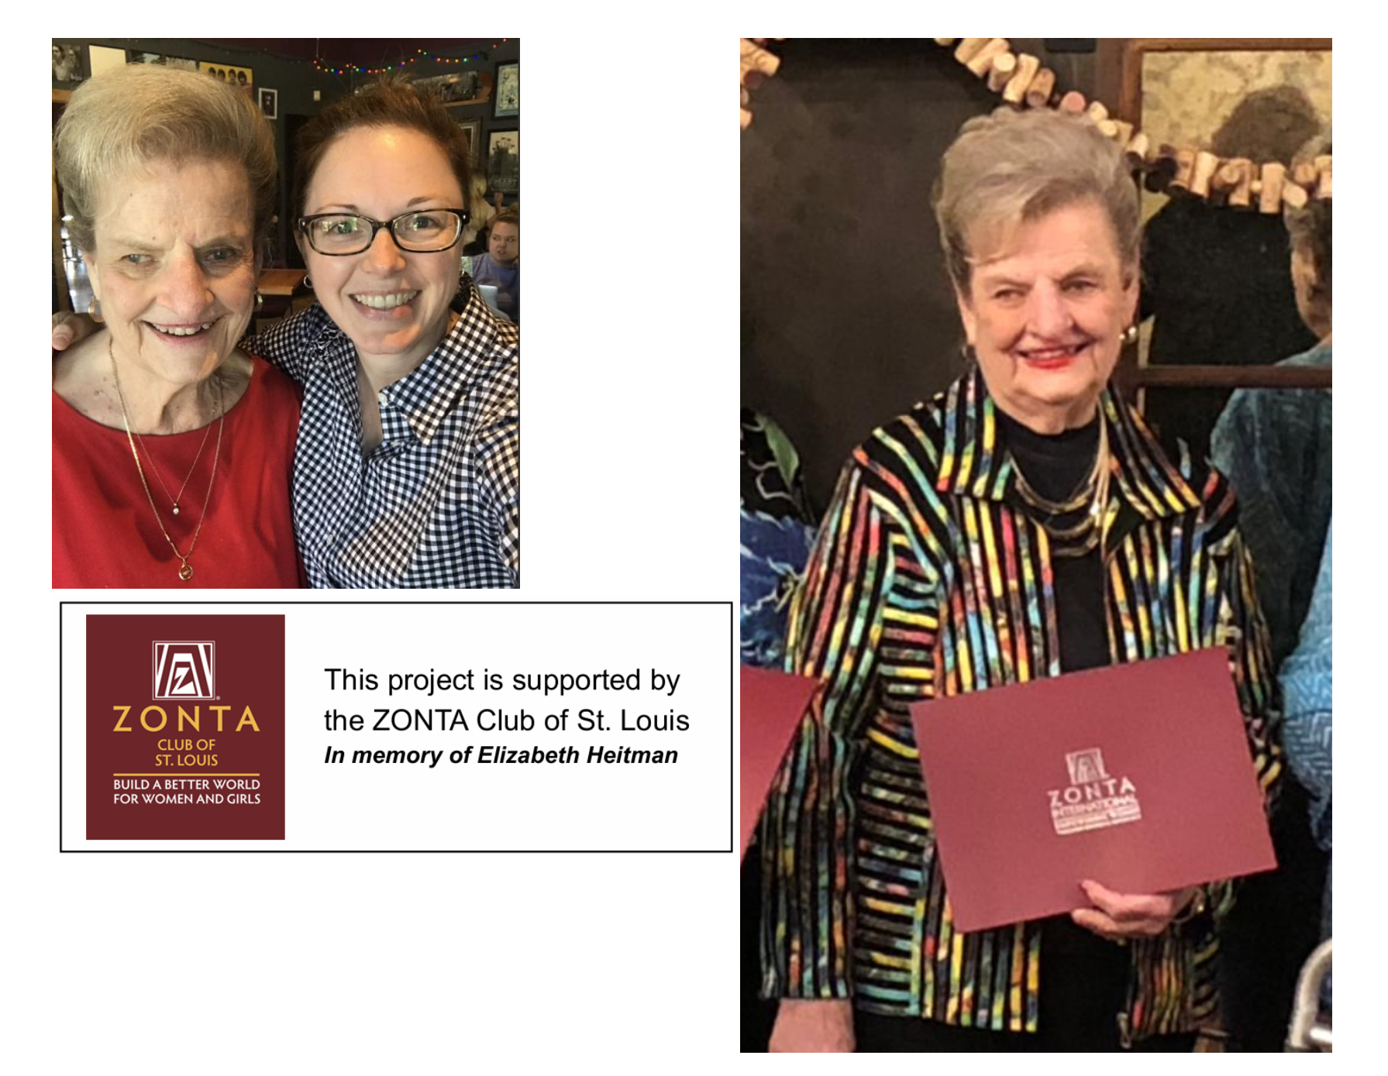
Elizabeth (Liz) Heitman

